Slide 1
Πληροφοριακα συστηματα
Μελη ομαδασ: βουκλησ μαριοσ 2115021, κατουνησ γιαννησ 2115067

Slide 2
Τι ειναι πληροφοριακο συστημα;
Πληροφοριακά συστήματα (αγγλ. Information Systems ή IS) ονομάζεται ένα σύνολο διαδικασιών, ανθρώπινου δυναμικού και αυτοματοποιημένων υπολογιστικών συστημάτων, που προορίζονται για τη συλλογή, εγγραφή, ανάκτηση, επεξεργασία, αποθήκευση και ανάλυση πληροφοριών. Τα συστήματα αυτά μπορούν να περιλαμβάνουν λογισμικό, υλικό και τηλεπικοινωνιακό σκέλος. Τα πληροφοριακά συστήματα αποτελούν το μέσο για την αρμονική συνεργασία ανθρώπινου δυναμικού, δεδομένων, διαδικασιών και τεχνολογιών πληροφορίας και επικοινωνιών.

Slide 3
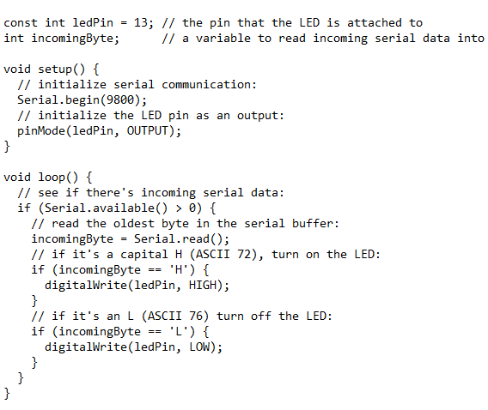
το συστημα μασ + 1^{ο} ΚΟΜΜΑΤΙ ΚΩΔΙΚΑ
Αρχικά όπως σας αναφέρουμε και στο word αρχείο το σύστημά μας αποτελείται από 3 κομμάτια κώδικα.
Το πρώτο κομμάτι κώδικα αφορά το Arduino και σχετίζεται με το led το οποίο έχουμε προγραμματίσει με κατάλληλες εντολές να ανάβει και να σβήνει ανάλογα με τα αποθέματα.
Ο κώδικας στο ArduinoIDE έχει ως εξής:

Slide 4
ΕΠΕΞΗΓΗΣΗ 1^{ου} κωδικα
Με λίγα λόγια ο κώδικας αυτός κάνει initialize το 13^{ο} pin στο board του Arduino καθώς και το ίδιο το Arduino. Αμέσως μετά υπάρχει ένα loop στο όποιο σκανάρει για πιθανό incoming data ( σήμα ) σε μορφή Byte. Άν το incoming byte είναι ίσο με ‘Η’ τότε το λαμπάκι ανάβει. Ομοίως αν το incoming byte ισούται με ‘L ‘ τότε το λαμπάκι σβήνει. Είναι ένας πολύ απλός κώδικας για τη μεταφορά σήματος από τον κώδικα στο Arduino.

Slide 5
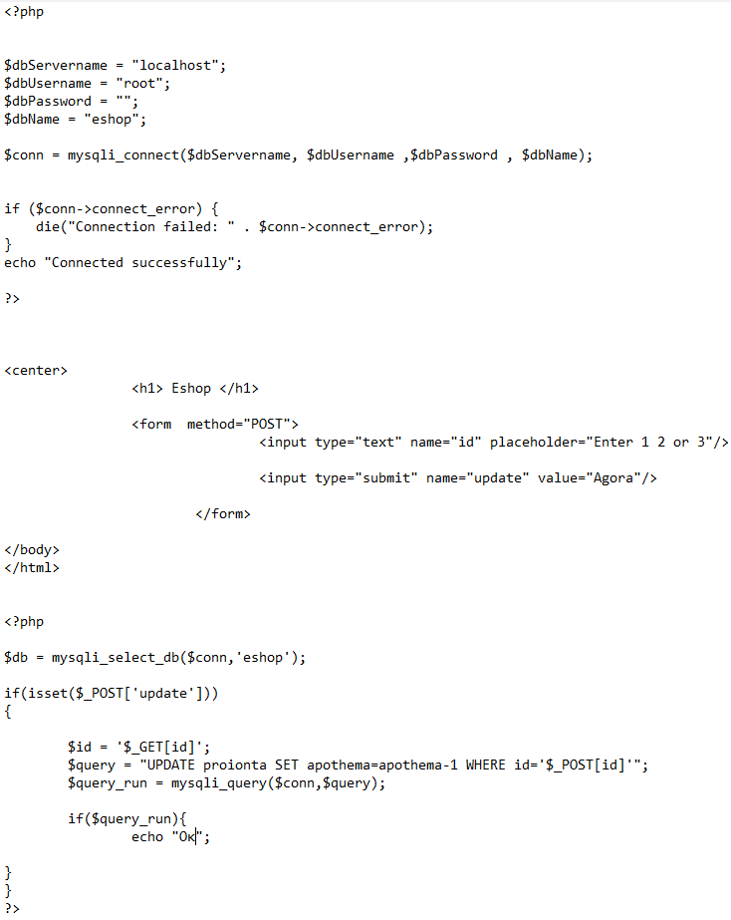
2^{Ο} ΚΟΜΜΑΤΙ ΚΩΔΙΚΑ
Στο 2^{ο} κομμάτι κώδικα φτιάχνουμε το αρχείο που κάνει την σύνδεση στο database μας. Εμπεριέχει την μορφολογία του localhost site σε html (απλή) καθώς και τη λειτουργικότητα του site ( interactions).
Ο κώδικας έχει ως εξής:

Slide 6
ΕΠΕΞΗΓΗΣΗ 2^{ου} κωδικα
Όπως είδαμε ξεκινάμε με την αρχικοποιήση των απαραίτητων στοιχείων του database μας για να μπορέσουμε να συνδεθούμε με επιτυχία σε αυτή. Στην συνέχεια με τη βοήθεια της html βάζουμε έναν τίτλο στο site καθώς και έναν placeholder για να μπορέσει ο πελάτης να γράψει ποιό προϊόν θέλει για αγορά. Τέλος, με την βοήθεια της μεθόδου POST , κάνουμε ανανέωση το database μας αφού ο πελάτης έχει ολοκληρώσει τις αγορές του.

Slide 7
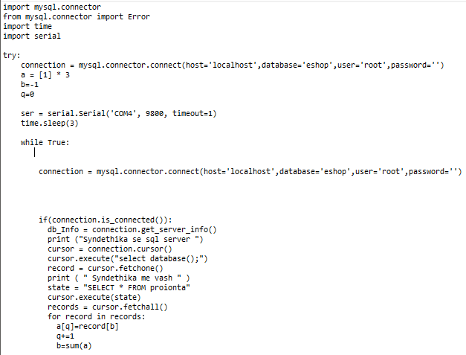
3^{ο} κομματι κωδικα
Στο 3^{ο} και τελευταίο κομμάτι κώδικα, που στην ουσία είναι και το μεγαλύτερο κομμάτι της εργασίας, βάζουμε το Arduino και το database μας να λειτουργήσουν μαζί με την βοήθεια της python. Επειδή δεν μπορέσαμε να το εισάγουμε ολόκληρο στην παρουσίαση και να είναι και ευανάγνωστο, θα το αναλύσουμε κομμάτι-κομμάτι με τα αντίστοιχα screenshot.

Slide 8
Επεξηση 3^{ΟΥ} ΚΩΔΙΚΑ
Στο αυτό κομμάτι ξεκινάμε κάνοντας Import τα απαραίτητα για να μπορέσει η python 1) να κάνει την σύνδεση στο database και 2) να γίνει το initialization του Arduino. Ξεκινάμε δίνοντας τα απαραίτητα στοιχεία για την σύνδεση καθώς αρχικοποιούμε και 3 μεταβλητές για τα interaction με τα records στο database μας. Το initialization του Arduino είναι σχετικά απλό: Με την εντολή ser = serial.Serial('COM4', 9800, timeout=1) δίνουμε σήμα στην python να συνδεθεί με το Arduino εφόσον φυσικά το communication port είναι το σωστό. Σε εμάς ήταν το 4^{ο}. Προφανώς διαφέρει. Στην συνέχεια αφού έχουμε συνδεθεί στο database μας, επιλέγουμε με τις κατάλληλες εντολές όλα τα records από το database που περιμένουν επεξεργασία.

Slide 9
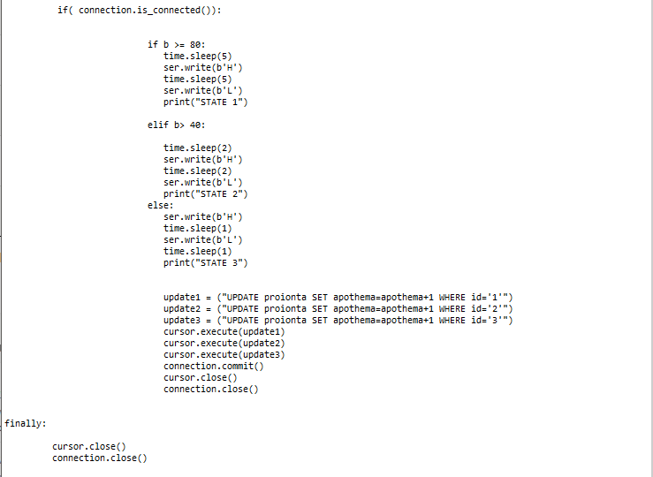
ΣΥΝΕΧΕΙΑ 3^{ου} κωδικα

Slide 10
ΕΠΕΞΗΓΗΣΗ 3^{ου} κωδικα
Όπως σας είπαμε, αφού έχουμε επιλέξει τις εγγραφές προς επεξεργασία, αναλόγως με τα αποθεμάτα που έχουμε δίνουμε και τις κατάλληλες εντολές για το led. Δηλαδή, στον κώδικα, βλέπουμε πως εαν τα αποθέματα για το προϊόν 1 λόγου χάρη είναι παραπάνω από 80 τότε δίνουμε στο Arduino κάποια δευτερόλεπτα να ξεκινήσει και ανα 2 δευτερόλεπτα το led αναβοσβήνει εκτυπώνοντας στην οθόνη STATE 2 όπου υποδηλώνει πως έχουμε έλλειψη αποθεμάτων για το προϊόν 2. Ομοίως και για τα υπόλοιπα 2 state. Επίσης, οφείλουμε να σας πούμε πως επειδή το database δεν μπορούσε να κάνει update σε real-time , ανοιγοκλείναμε την σύνδεση για να κάνει στην ουσία την ανανέωση (να λάβει τα νέα δεδομένα).

Slide 11
επιλογοσ
Αυτό ήταν το σύστημά μας σε γενικές γραμμές. Όπως αναφέρεται και στο word αρχείο είναι πολύ απλό και συνεκτικό. Θαρρούμε πως καταλάβατε την λειτουργικότητά του μέσα από αυτήν την παρουσίαση. Θα μπορούσε επομένως να είχε βελτιωθεί ως προς τα εξης: 1) Την ποιότητα του κώδικα, αφού είναι σε πρώιμη μορφή, 2) Να προσθέταμε όπως είχε αναφερθεί και στις διαλέξεις σας ενα αρχείο excel στο οποίο θα καταγράφαμε την μεταβολή των αποθεμάτων καθώς και το ποσοστό της παραγωγής στην οποία βρισκόμαστε.

Slide 12
ΕΥΧΑΡΙΣΤΟΥΜΕ ΠΟΛΥ ΓΙΑ ΤΗ ΠΡΟΣΟΧΗ ΣΑΣ!!

